Slide 1
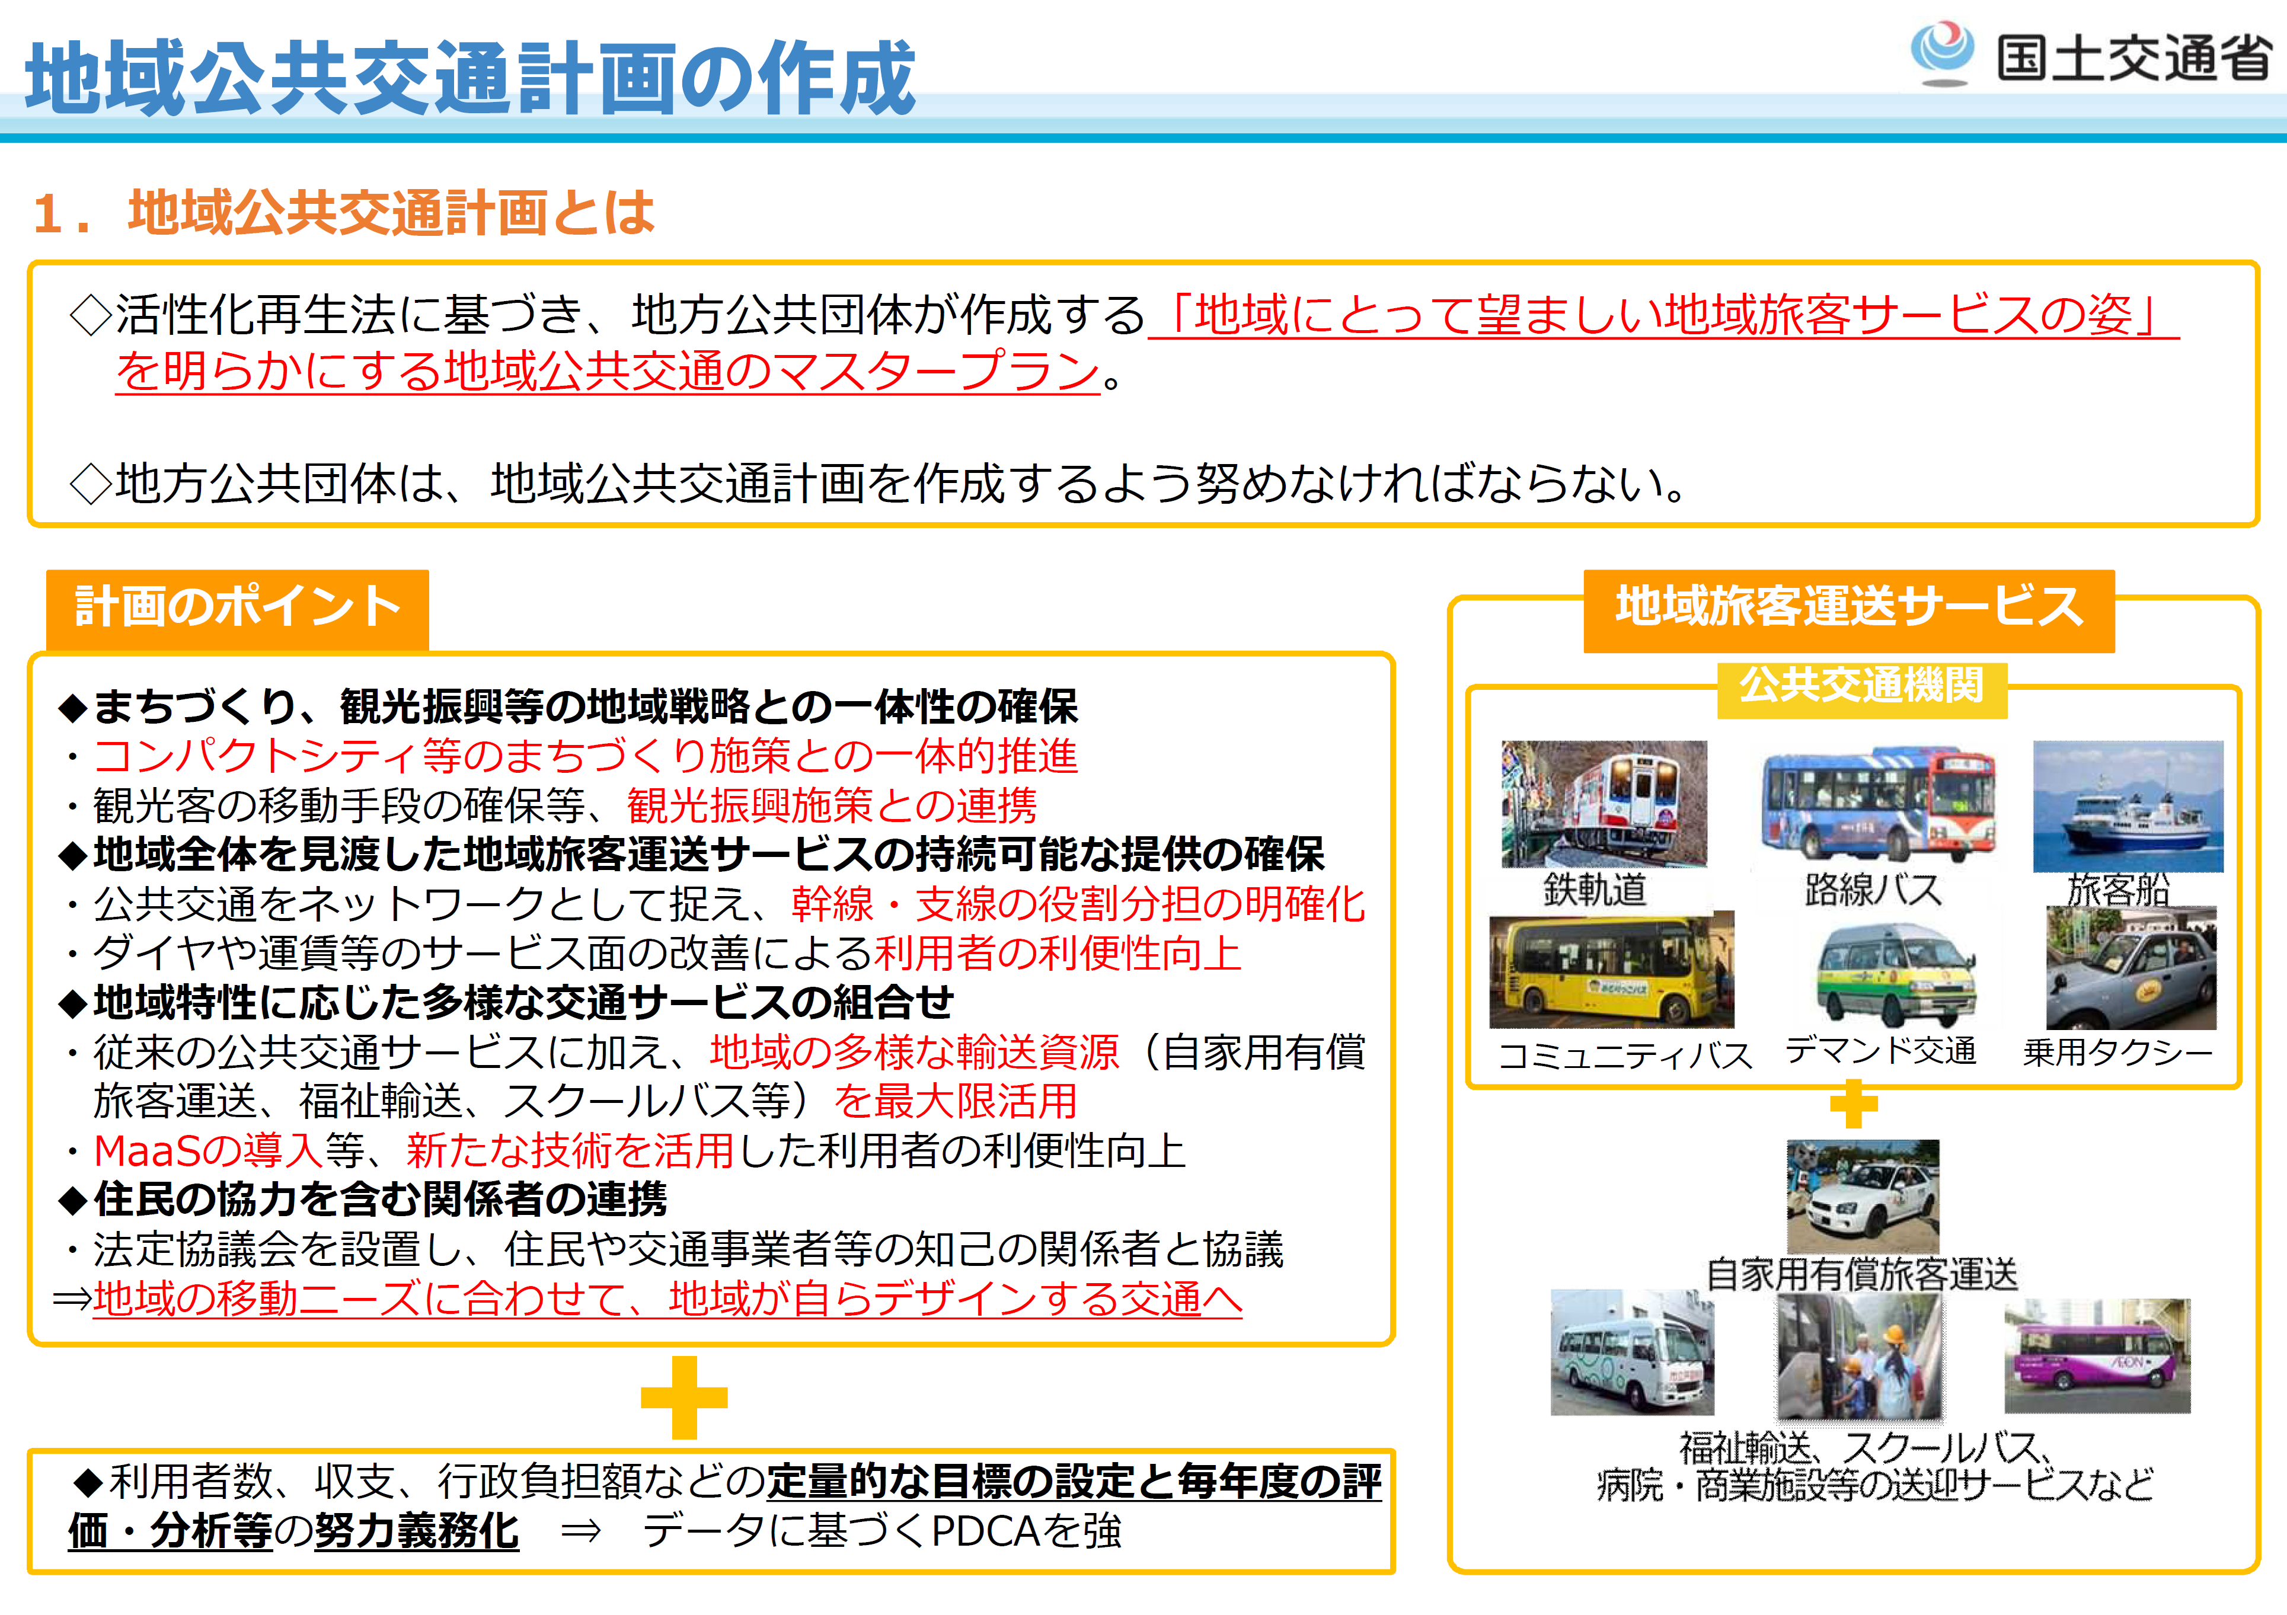
資料２ 参考資料

